Slide 1
Vyhledávání k přibližných nejbližších sousedů pomocí BBD stromů Approximate k-nearest neighbor search with BBD-trees
Petr Šádek
9.2.2023

Slide 2
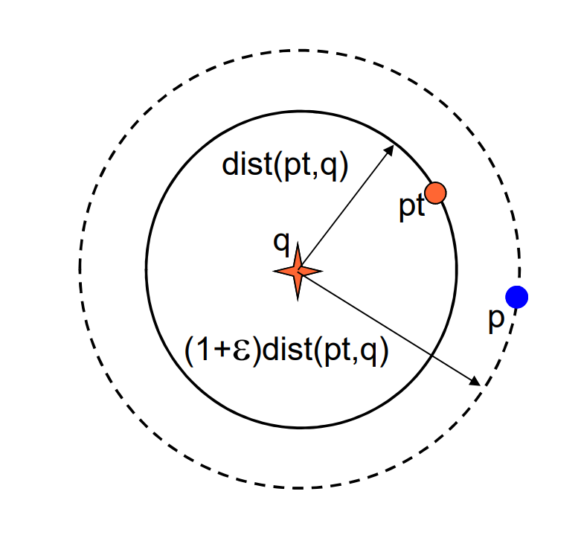
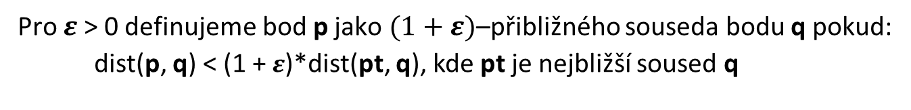
Připomenutí – přibližný nejbližší soused
Pro $ε$ > 0 definujeme bod p jako $(1+ε)$–přibližného souseda bodu q pokud:
dist(p, q) < (1 + $ε$)*dist(pt, q), kde pt je nejbližší soused q

Slide 3
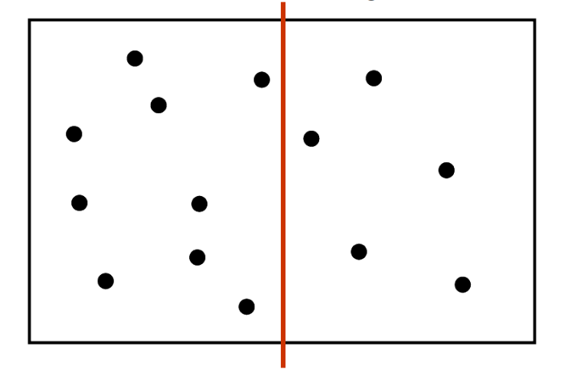
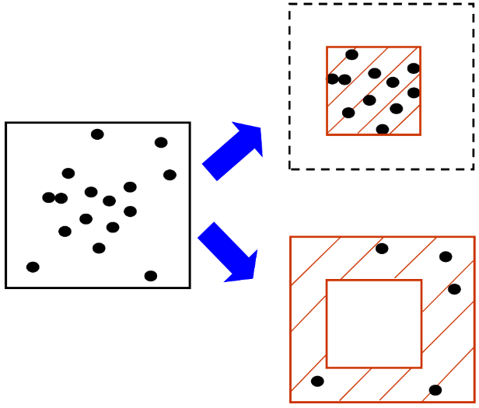
BBD strom
Balanced box-decomposition tree – vyvážený strom hierarchie obálek
Podobný kd-stromu
Klasické dělení podle rovin kolmých na souřadnicové osy (split)
Obsahuje navíc „smršťující“ (shrinking) uzly, které dělí uzel na vnitřní a vnější část

Slide 4
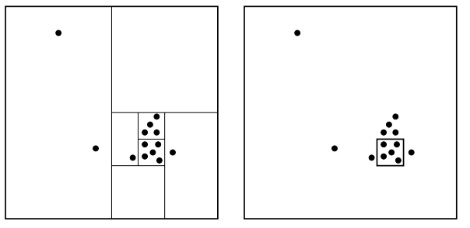
Stavba stromu
Postup (midpoint algoritmus):
Dělíme podle osy kde má obálka největší rozměr, dělíme v půlce intervalu
Opakujeme dokud počet bodů neklesne pod 2/3 celkového počtu
Pokud stačilo pouze jedno dělení, tak vytvoříme uzel dělící rovinou
Jinak vytvoříme smršťující uzel
Při stavbě zároveň dělíme vstupní body podobně jako v quick sortu

Slide 5
Typy uzlů
Všechny uzly obsahují typ uzlu v prvních 2 bitech
Uzel dělící rovinou – 4 B
2 bity typ uzlu
2 bity dimenze dělení
1 bit indikuje zda má levého potomka
27 bitů index pravého potomka
Smršťující uzel – pro 3D body 28 B (4 + 2 * 3 * 4)
Podobné rozpoložení bitů v prvních 4 B jako u uzlu dělícího rovinou
Obsahuje 2 vektory reprezentující obálku
List – 8 B
Obsahuje 2 indexy na začátek a konec rozsahu bodů na které se odkazuje

Slide 6
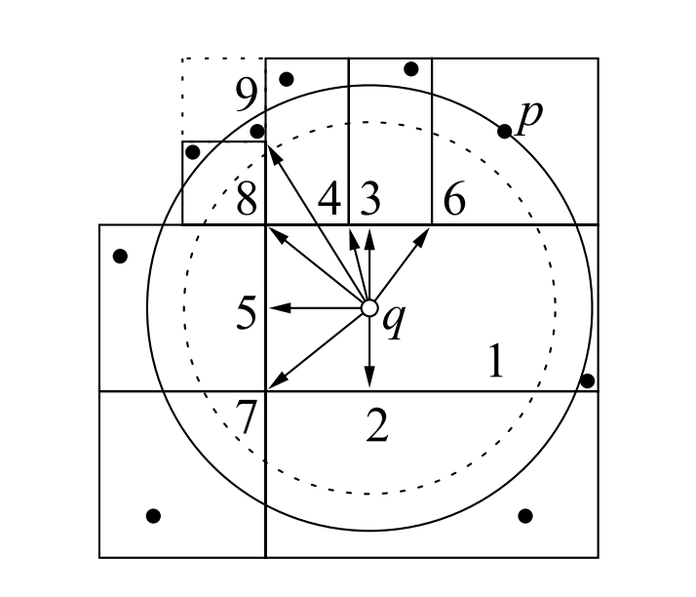
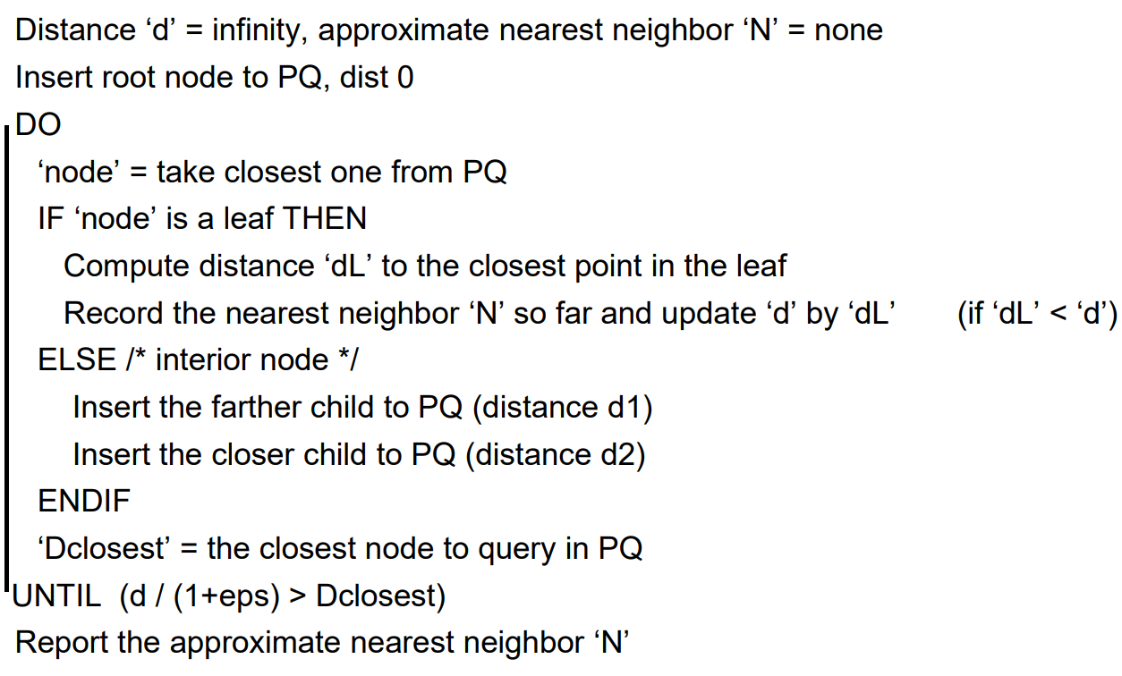
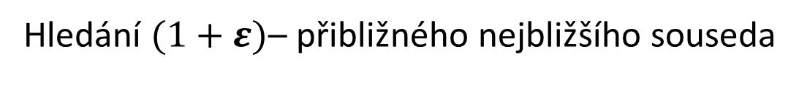
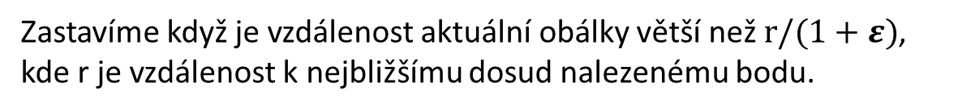
Hledání $(1+ε)$– přibližného nejbližšího souseda
Zastavíme když je vzdálenost aktuální obálky větší než $r/(1+ε)$,
kde r je vzdálenost k nejbližšímu dosud nalezenému bodu.

Slide 7
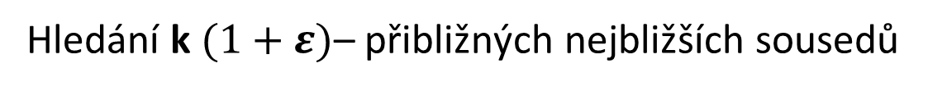
Hledání k $(1+ε)$– přibližných nejbližších sousedů
Stejné, jen máme navíc frontu k nejbližších
Ukončovací podmínku vyhodnocujeme pro bod z prioritní fronty co je poslední
Nesmíme zastavit dokud nenalezneme alespoň k sousedů
Lze použít různé typy front, použil jsem:
Lineární frontu
Haldu – vlastní implementace
Haldu – c++ std implementace

Slide 8
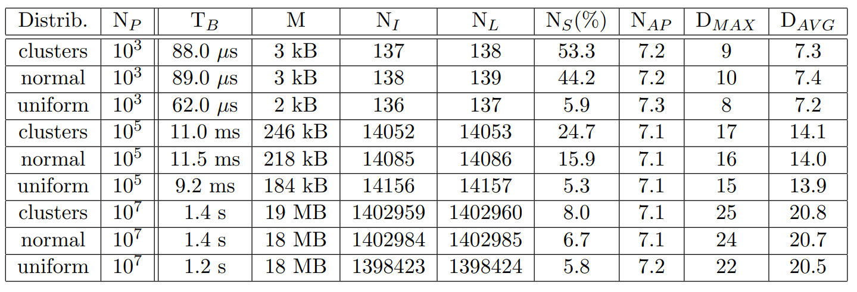
Statistiky stavby stromu
Měřeno pro dimenzi = 3, max velikost listu = 10

Slide 9
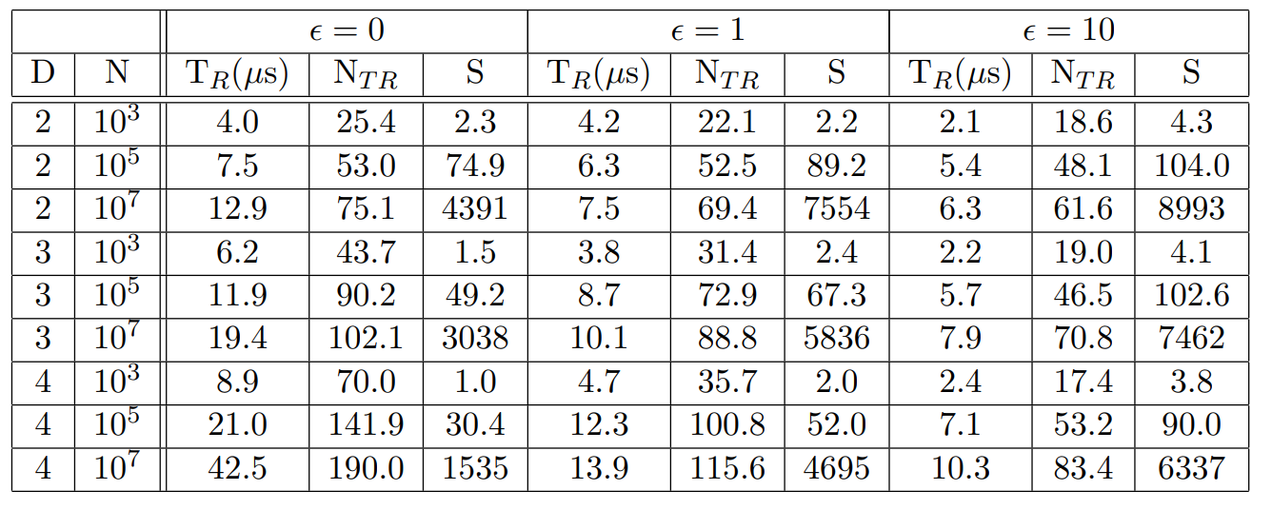
Statistiky dotazů
Měřeno pro k = 10, použita implementace fronty haldou, max velikost listu = 10

Slide 10
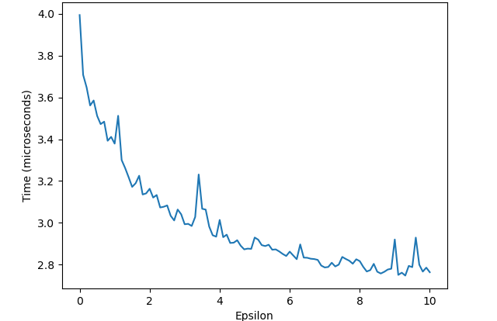
Zrychlení v závislosti na epsilon
Měřeno pro 100 000 bodů, dimenze 3, k = 1, clusterová data

Slide 11
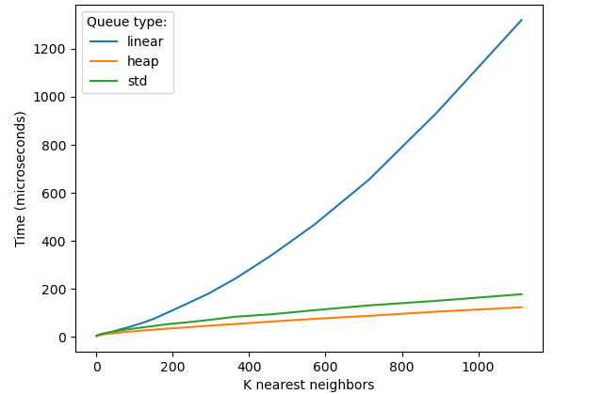
Porovnání prioritních front
Měřeno pro 100 000 bodů, dimenze 3, epsilon = 0, clusterová data

Slide 12
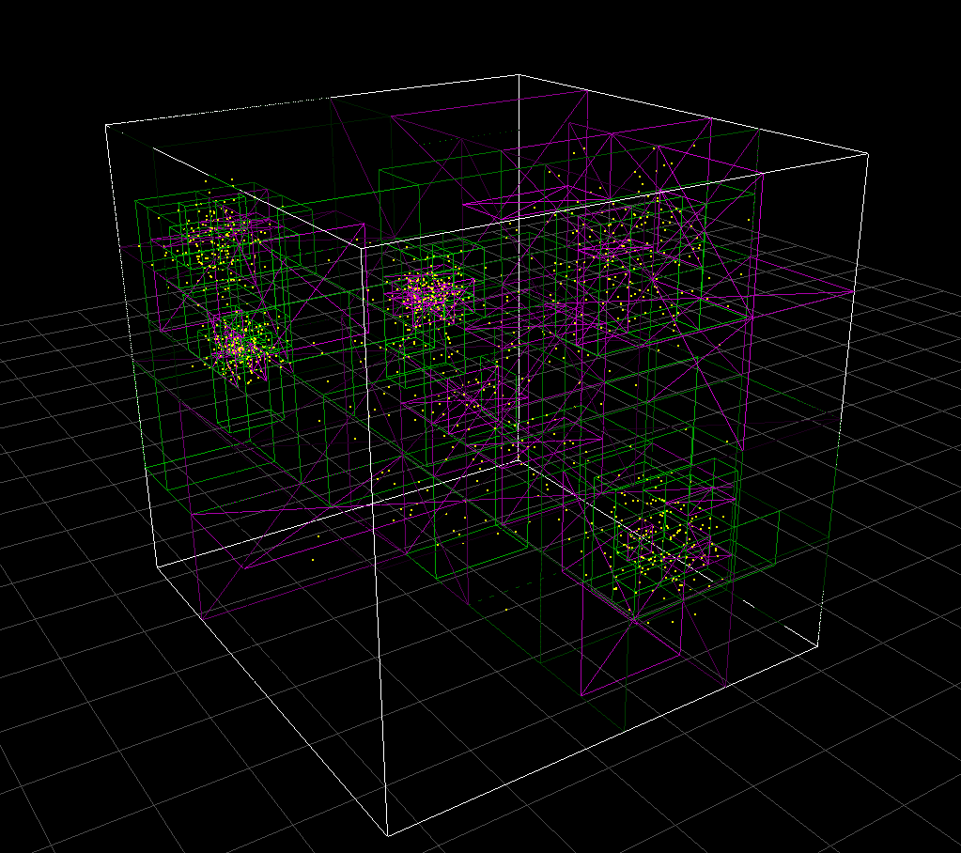
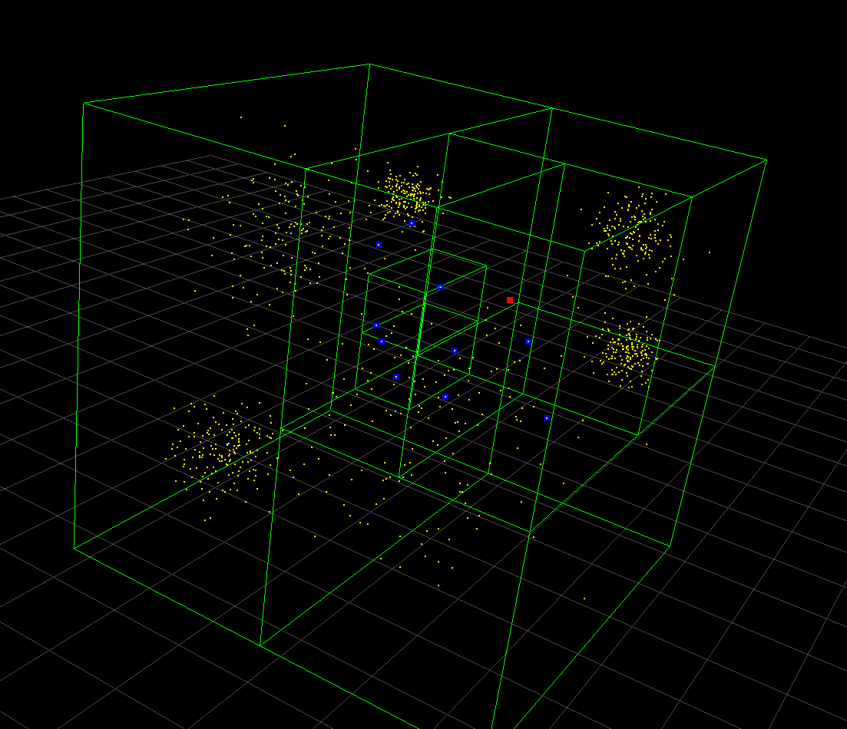
Vizualizace

Slide 13
Děkuji za pozornost

